Slide 1
資訊軟體實作
王雯欣
2020/06/02
Notes:
https://goo.gl/UpTiVF

Slide 2
目錄
BMI實作
主版頁面
使用 HTTP POST 改寫BMI
Model
使用 ViewModel 改寫 BMI
DataAnnotations驗證

Slide 3
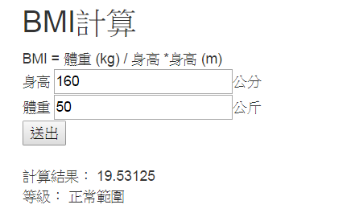
BMI練習
輸入身高與體重，送出資料後顯示BMI數值與等級
公式：BMI = 體重 (kg) / 身高 (m²)
畫面
Notes:
// GET: BMI
public ActionResult Index(float? height, float? weight)
{
if (height != null && weight != null) {
float m_height = height.Value / 100;
float BMI = weight.Value / (m_height * m_height);
string level = "";
if (BMI < 18.5)
{
level = "體重過輕";
}
else if (18.5 <= BMI && BMI < 24)
{
level = "正常範圍";
}
else if (24 <= BMI && BMI < 27)
{
level = "過重";
}
else if (27 <= BMI && BMI < 30)
{
level = "輕度肥胖";
}
else if (30 <= BMI && BMI < 35)
{
level = "中度肥胖";
}
else if (35 <= BMI)
{
level = "重度肥胖";
}
ViewBag.BMI = BMI;
ViewBag.level = level;
ViewBag.Height = height;
ViewBag.Weight = weight;
}
return View();
}
<form method="post" action="/BMI/Index">
身高 <input type="text" name="height" value="@ViewBag.Height " />公分 <br />
體重 <input type="text" name="weight" value="ViewBag.Weight " />公斤 <br />
<input type="submit" value="送出" />
</form>
<br />
計算結果： @ViewBag.BMI <br />
等級： @ViewBag.level

Slide 4
BMI 練習
新增Contorller : BMIController.cs
新增View : 在BMIController的Index方法中新增對應的Index.cshtml
使用<form>標籤與<input>標籤排版HTML畫面
<form action="/BMI/Index" method="get"> 表單內容 </form>

Slide 5
BMI HTML
<form action="/BMI/Index" method= " get" >
<p>身高 <input type="text" name="height" value="" />公分 </p>
<p>體重 <input type="text" name="weight" value="" />公斤 </p>
<p><input type="submit" value="送出" /></p>
</form>
<p>計算結果： </p>
<p>等級：</p>

Slide 6
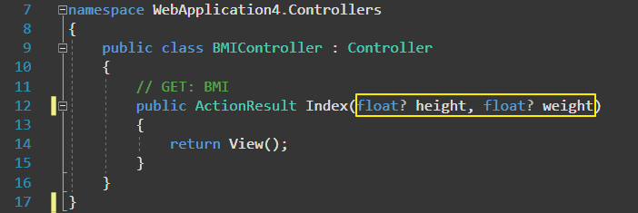
BMI 練習
接收使用者的資料
在方法內宣告參數
參數名稱要與input的name屬性值一模一樣
型別後面加上?問號，代表此參數為非必填

Slide 7
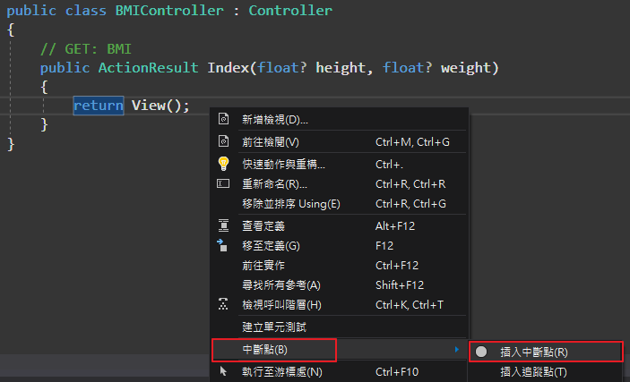
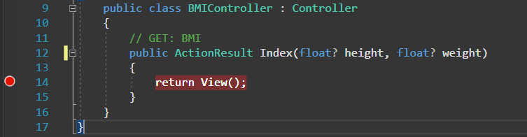
BMI 練習
新增中斷點，檢查是否有正確接收到資料
可利用選項新增，或是直接在該行最前面點一下即可新增中斷點

Slide 8
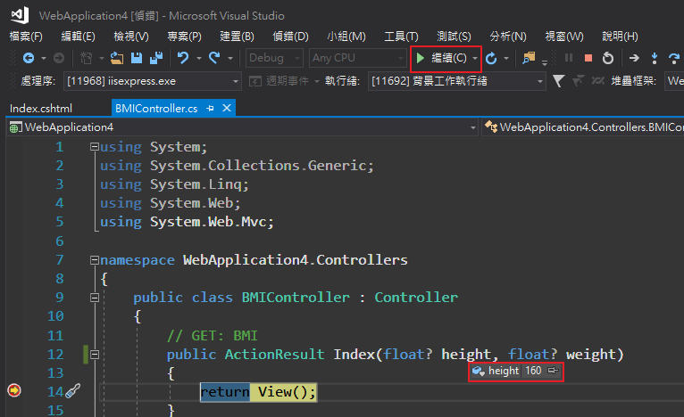
BMI 練習
執行專案
瀏覽BMI網頁
進入中斷點時，中斷點會變成黃色箭頭
將滑鼠停在參數上，可查看接收到的資料
按「繼續」可往下執行

Slide 9
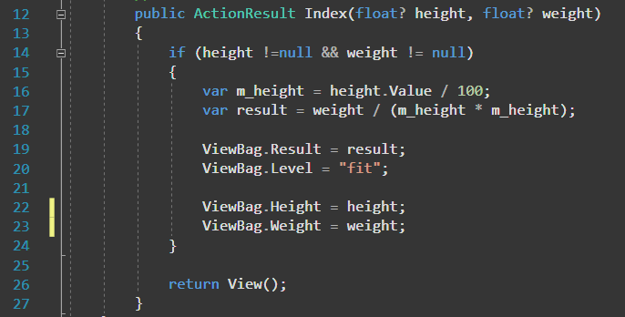
BMI 練習
判斷身高與體重是否有值
計算BMI，並傳給View顯示
BMI = 體重 (kg) / 身高 (m²)
將使用者輸入的值保留，並傳給View顯示

Slide 10
BMI HTML
<form action="/BMI/Index" method="get" >
<p>身高 <input type="text" name="height" value="@ViewBag.Height" />公分 </p>
<p>體重 <input type="text" name="weight" value="@ViewBag.Weight" />公斤 </p>
<p><input type="submit" value="送出" /></p>
</form>
<p>計算結果： @ViewBag.Result </p>
<p>等級：@ViewBag.Level
</p>

Slide 11
BMI等級表
等級 | 身體質量指數
體重過輕 | BMI ＜ 18.5
正常範圍 | 18.5 ≦ BMI ＜24
過 重 | 24 ≦ BMI ＜ 27
輕度肥胖 | 27 ≦ BMI ＜ 30
中度肥胖 | 30 ≦ BMI ＜ 35
重度肥胖 | BMI ≧ 35

Slide 12
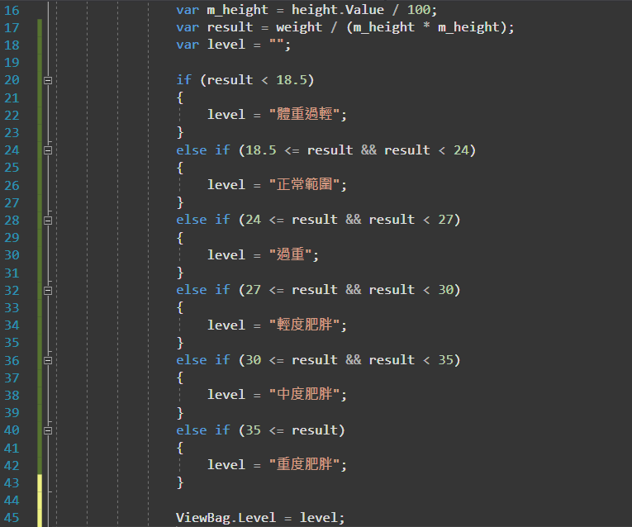
計算BMI等級

Slide 13
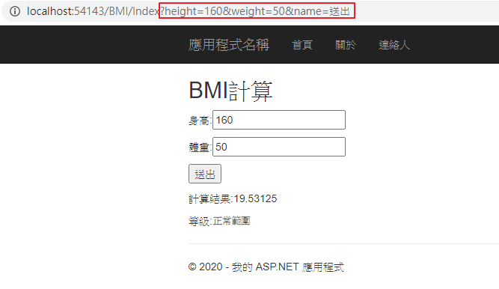
執行BMI計算
觀察網址，按下送出後會出現身高與體重資料，因為資料傳遞是使用http get方式

Slide 14
主版頁面

Slide 15
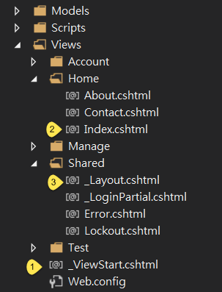
主版頁面
網址：http://localhost/Home/Index
Razor頁面執行順序
/Views/_ViewStart.cshtml
預設會先載入_ViewStart.cshtml
/Views/Home/Index.cshtml
開始執行這個Action指定的View
/Views/Shared/_Layout.cshtml
最後載入Layout頁面，並將主要內容填入

Slide 16
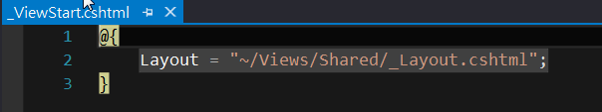
_ViewStart.cshtml
設定主版頁面
如果你要換成其他View只需修改這邊的設定即可

Slide 17
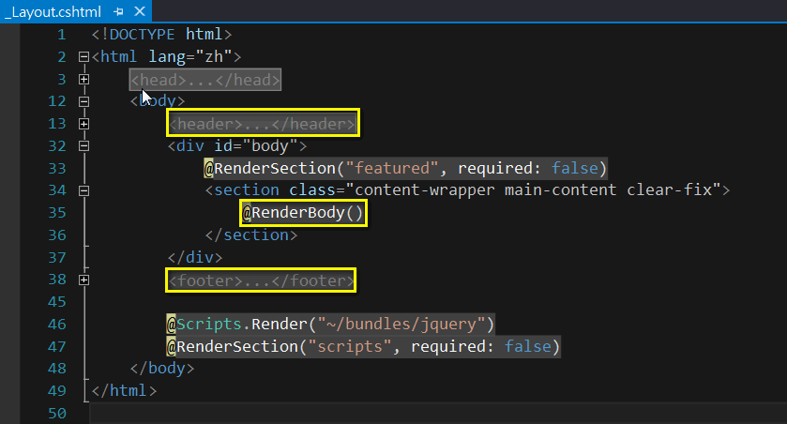
Shared資料夾
用來存放全站共用的檔案
_Layout.cshtml，把每個頁面會共用的<header>與<footer>都抽出來

Slide 18
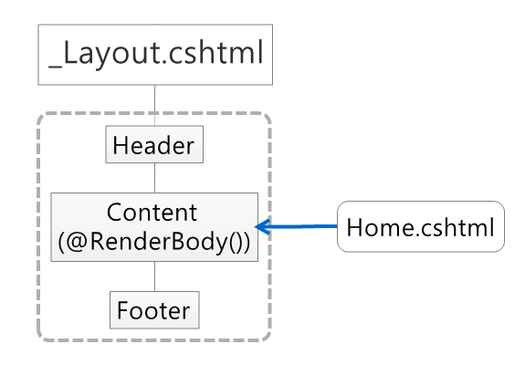
@RenderBody()
Home/Index.cshtml的資料會直接放到@RenderBody()的位置

Slide 19
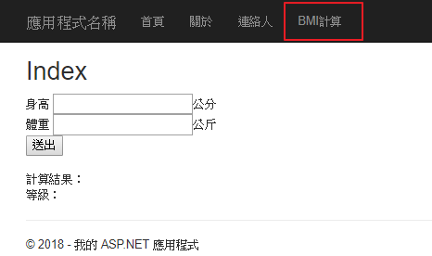
將BMI連結加入header選單

Slide 20
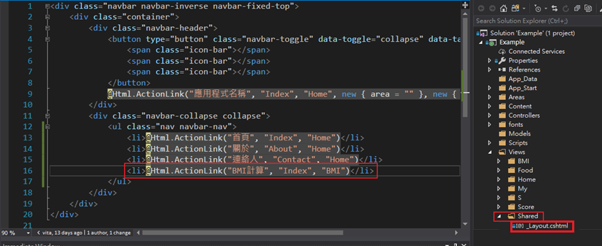
將BMI連結加入header選單
Views/Shared/_Layout.cshtml
使用Html.ActionLink加入連結

Slide 21
HTTP POST 改寫BMI

Slide 22
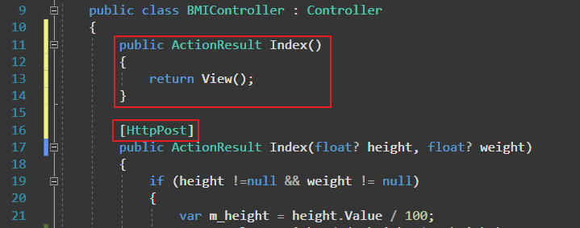
修改Controller
新增一個名稱為Index的方法，且沒有任何參數傳入，因為使用者第一次開啟頁面時，並沒有傳遞任何資料
將接收身高與體重的Index方法套用HttpPost屬性，代表呼叫此方法一定要使用 Http Post
備註：若方法沒有套用Http Method屬性，預設會自動套用HttpGet
使用者瀏覽網頁會呼叫此方法
使用者送出資料後會呼叫此方法

Slide 23
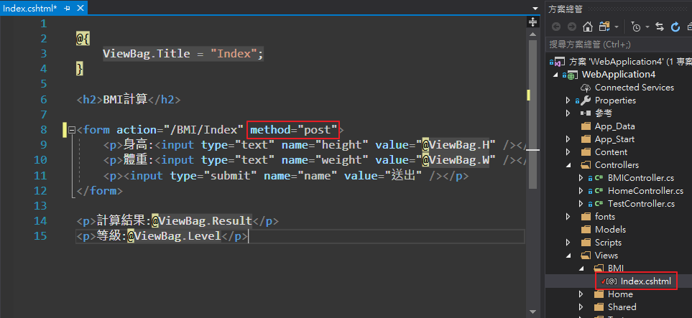
修改檢視
請將form標籤中的method屬性改為post，當使用者按下送出按鈕後，資料會傳遞到BMIController中的支援Http post的Index方法

Slide 24
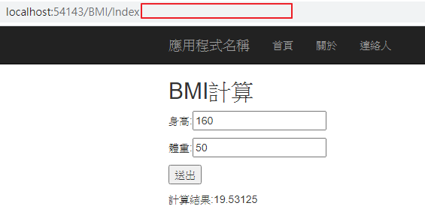
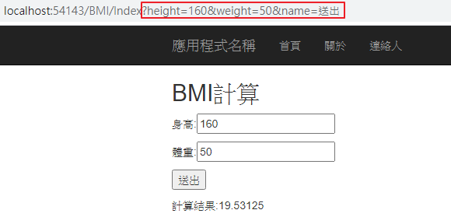
執行BMI
觀察網址，輸入身高體用按下送出按鈕，網址尾端不會自動出現使用者輸入的資料
POST
GET

Slide 25
Model
模型

Slide 26
Model
描述資料的一種形式：XML/Class/Table Schema
負責資料處理，包含資料存取、商業邏輯、定義資料物件及驗證資料。
資料驗證
專案中的資料來源大多都是透過Model來取得
Datebase Model
Business Model
View Model : 針對view所設計的model
一個 View 的 Model ，只能使用一種類別

Slide 27
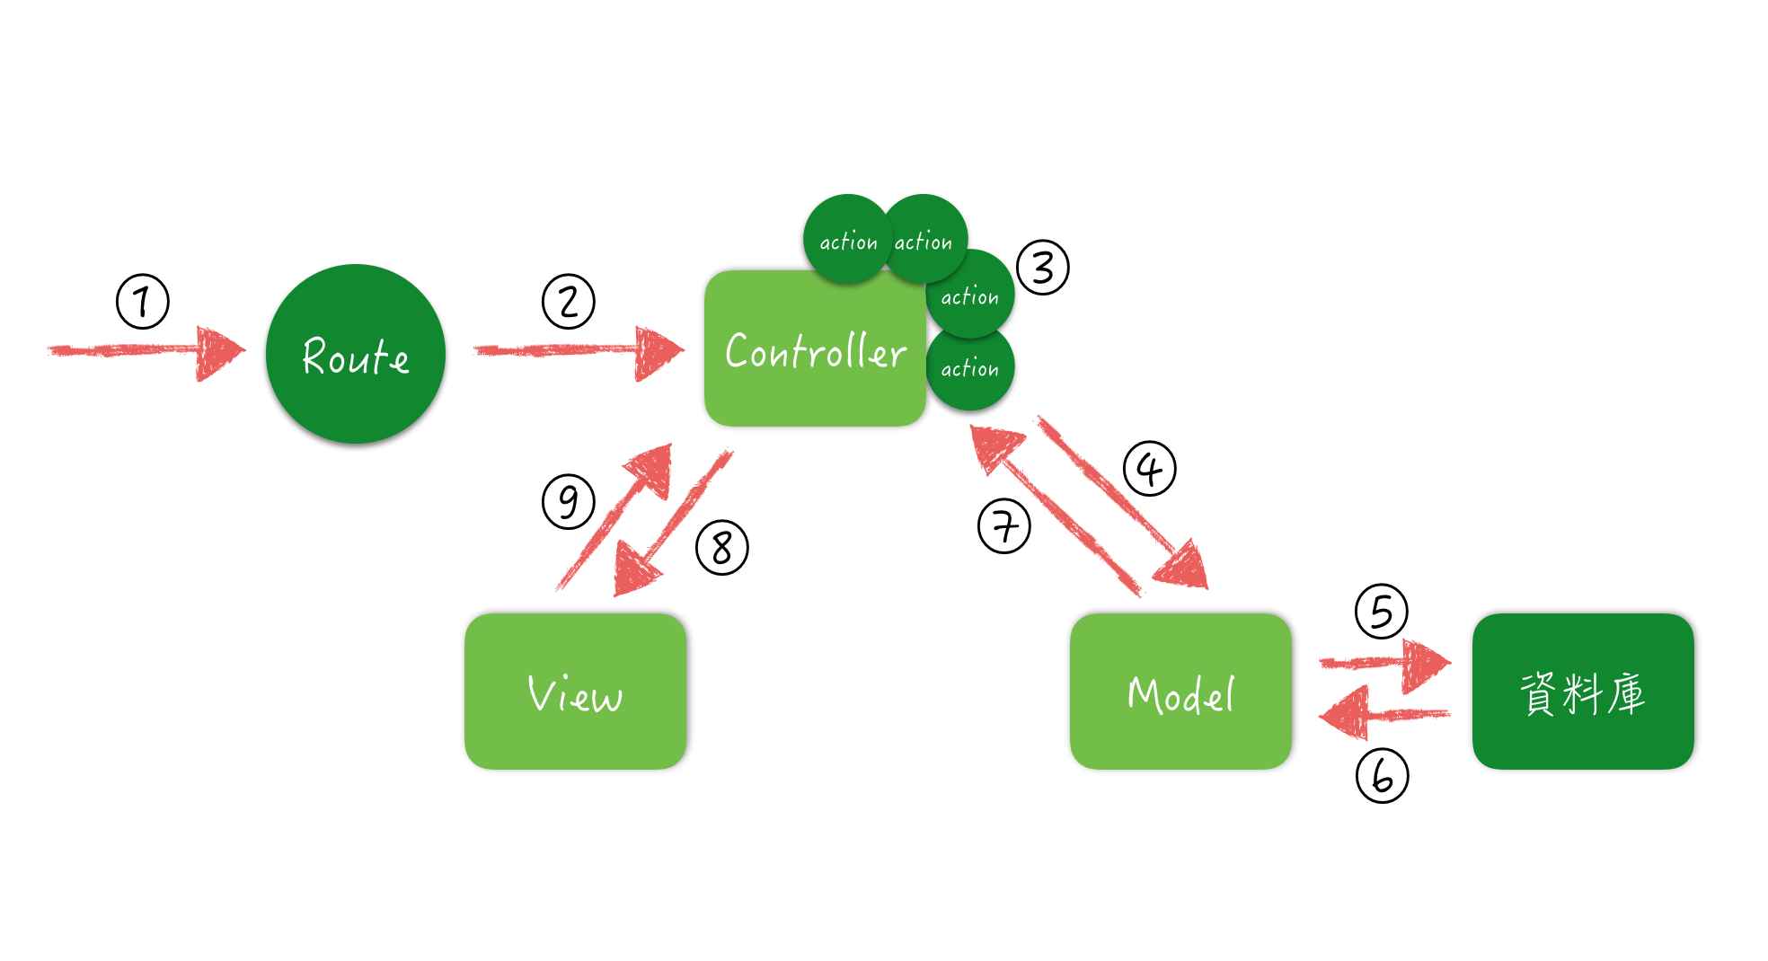
MVC 運作原理
Notes:
https://railsbook.tw/chapters/10-mvc.html

Slide 28
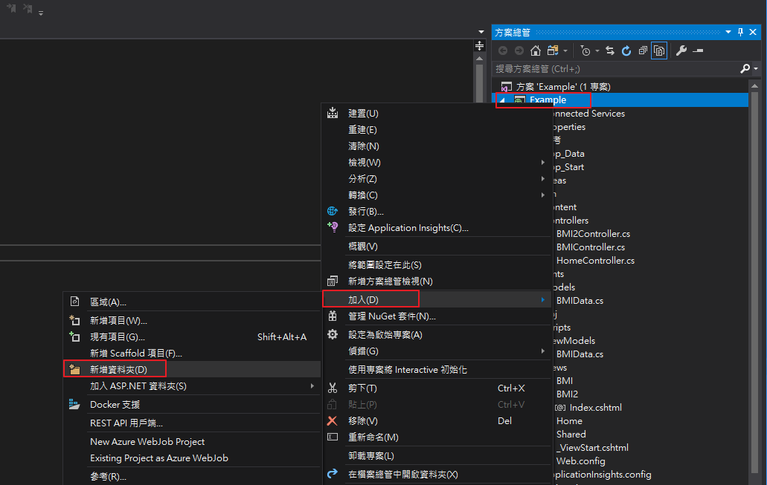
建立Model – BMIData.cs
新增ViewModels資料夾，存放針對view所設計的model

Slide 29
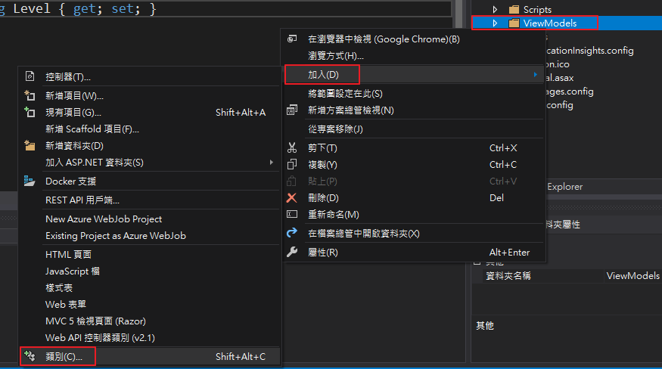
建立Model – BMIData.cs
在ViewModels資料夾下，新增類別BMIData.cs

Slide 30
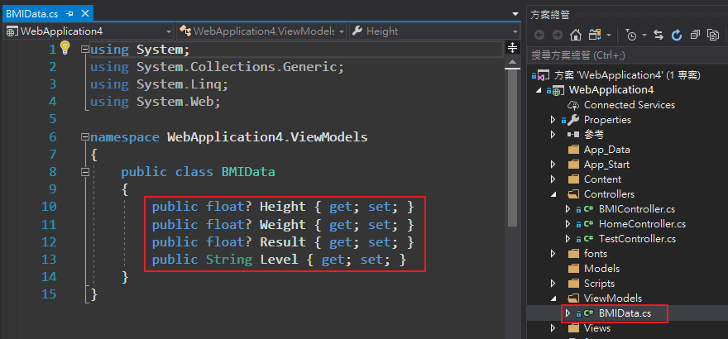
建立Model – BMIData.cs
宣告屬性

Slide 31
建立Model – BMIData.cs
類別(型別)名稱
public class BMIData
{
public float? Weight { get; set; }
public float? Height { get; set; }
public float? Result { get; set; }
public string Level { get; set; }
}
屬性名稱 (Property)

Slide 32
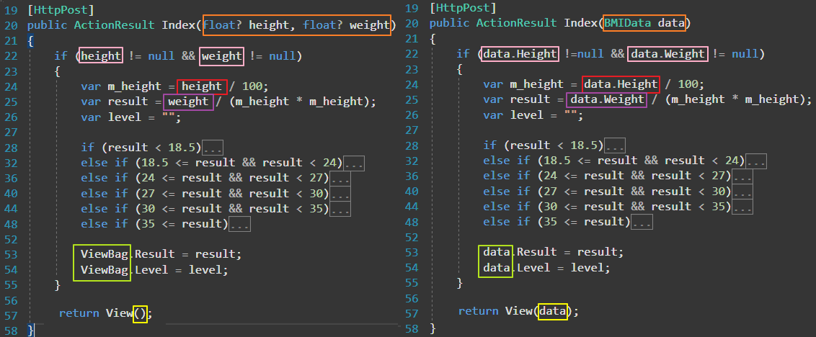
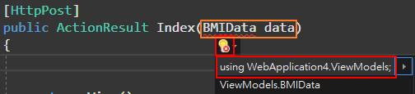
修改Controller
將接收身高與體重的Index方法 ，改用BMIData類別來接收參數
使用using 匯入BMIData類別的命名空間(namespace)
滑鼠移到有紅線底線的地方，會出現燈泡，按選第一個using選項
Using = Java的import
Notes:
public ActionResult Index()
{
return View(new BMIData());
}
[HttpPost]
public ActionResult Index(BMIData data)
{
float m_height = data.Height / 100;
float BMI = data.Weight / (m_height * m_height);
string level = "";
if (BMI < 18.5)
{
level = "體重過輕";
}
else if (18.5 <= BMI && BMI < 24)
{
level = "正常範圍";
}
else if (24 <= BMI && BMI < 27)
{
level = "過重";
}
else if (27 <= BMI && BMI < 30)
{
level = "輕度肥胖";
}
else if (30 <= BMI && BMI < 35)
{
level = "中度肥胖";
}
else if (35 <= BMI)
{
level = "重度肥胖";
}
data.BMI = BMI;
data.Level = level;
return View(data);
}

Slide 33
修改Controller
將各別參數改寫至BMIData model
將BMIData model傳給view做顯示(第57行)
Notes:
public ActionResult Index()
{
return View(new BMIData());
}
[HttpPost]
public ActionResult Index(BMIData data)
{
float m_height = data.Height / 100;
float BMI = data.Weight / (m_height * m_height);
string level = "";
if (BMI < 18.5)
{
level = "體重過輕";
}
else if (18.5 <= BMI && BMI < 24)
{
level = "正常範圍";
}
else if (24 <= BMI && BMI < 27)
{
level = "過重";
}
else if (27 <= BMI && BMI < 30)
{
level = "輕度肥胖";
}
else if (30 <= BMI && BMI < 35)
{
level = "中度肥胖";
}
else if (35 <= BMI)
{
level = "重度肥胖";
}
data.BMI = BMI;
data.Level = level;
return View(data);
}

Slide 34
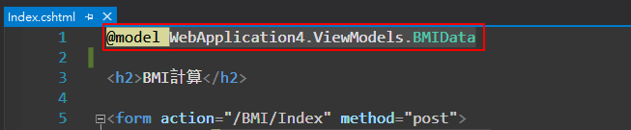
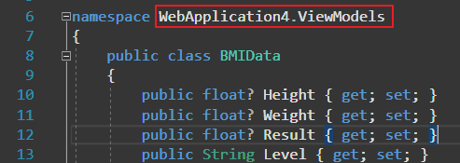
修改View
一個 View 的 Model ，最多只能使用一種類別
在第1行宣告此View要使用的BMIData類別
格式為 @model BMIData類別的namespace.BMIData
注意大小寫
查看BMIData類別的namespace，開啟BMIData.cs

Slide 35
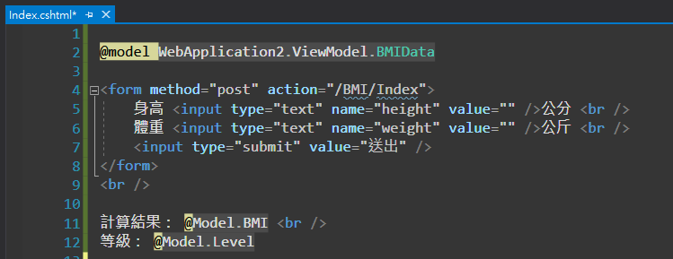
修改View
使用@Model來呼叫BMIData類別中的屬性
第11行與第12行
注意大小寫

Slide 36
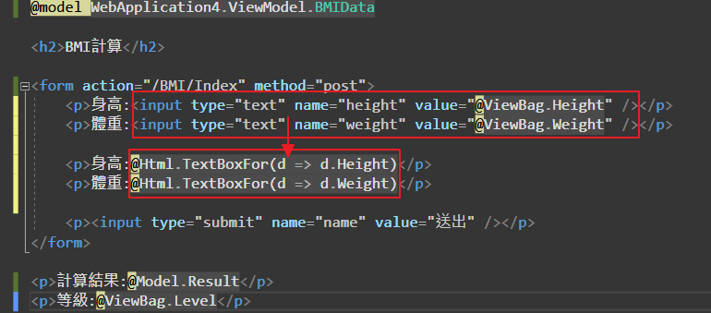
修改View
使用Html Helper
身高 @Html.TextBoxFor(m => m.Height) 公分 <br />
體重 @Html.TextBoxFor(m => m.Weight) 公斤 <br />
(自訂變數名稱=> 自訂變數名稱.模型屬性)

Slide 37
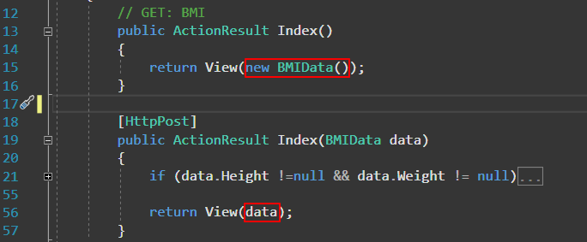
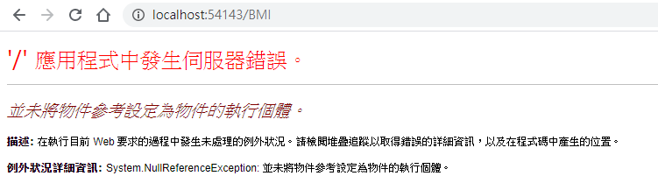
修改Controller
將Model(BMIData)傳給View
第15行需要建立一個BMIData物件傳給view
若檢視檔案有宣告指定的model，controller一定要傳model給view，否則瀏覽時會有錯誤訊息
Notes:
public ActionResult Index()
{
return View(new BMIData());
}
[HttpPost]
public ActionResult Index(BMIData data)
{
float m_height = data.Height / 100;
float BMI = data.Weight / (m_height * m_height);
string level = "";
if (BMI < 18.5)
{
level = "體重過輕";
}
else if (18.5 <= BMI && BMI < 24)
{
level = "正常範圍";
}
else if (24 <= BMI && BMI < 27)
{
level = "過重";
}
else if (27 <= BMI && BMI < 30)
{
level = "輕度肥胖";
}
else if (30 <= BMI && BMI < 35)
{
level = "中度肥胖";
}
else if (35 <= BMI)
{
level = "重度肥胖";
}
data.BMI = BMI;
data.Level = level;
return View(data);
}

Slide 38
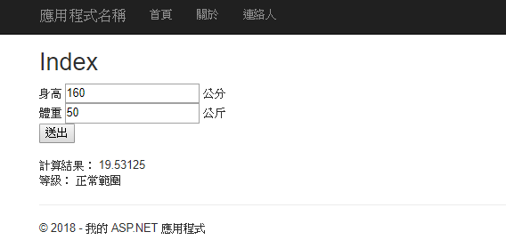
執行BMI
瀏覽畫面
確定套用Model之後，功能畫面皆正常

Slide 39
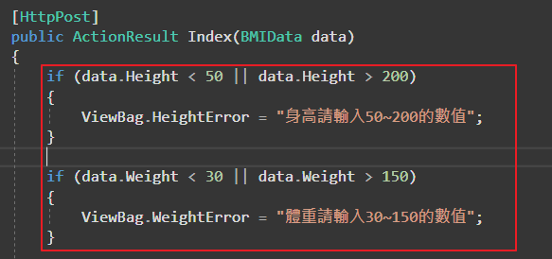
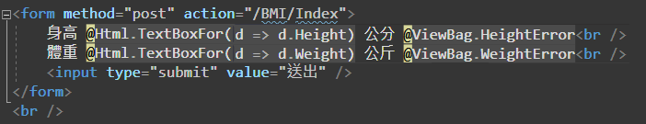
驗證身高體重
Controller接收到身高與體重的數值之後，需判斷數值是否正確
若不正確將顯示錯誤訊息，使用ViewBag傳遞錯誤訊息給View
在View中顯示錯誤訊息
Notes:
if (data.Height < 50 || data.Height > 200)
{
ViewBag.HeightError = "身高請輸入50~200的數值";
}
if (data.Weight < 30 || data.Weight > 150)
{
ViewBag.WeightError = "體重請輸入30~150的數值";
}

Slide 40
使用Model的好處
能快速了解此功能的所有屬性
可透過物件的方式操作屬性
資料綁定
方便偵錯
不會打錯字

Slide 41
DataAnnotations
驗證模型資料

Slide 42
DataAnnotations
驗證模型資料(ex:表單驗證) 可用於宣告屬性名稱與屬性的資料驗證
使用方式：套用在屬性上面
[Required(ErrorMessage="請輸入登入帳號")]
[StringLength(12,ErrorMessage="請勿超過12個字")]
官方文件：https://msdn.microsoft.com/zh-tw/library/system.componentmodel.dataannotations(v=vs.110).aspx

Slide 43
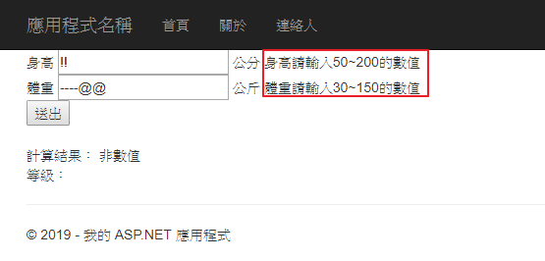
驗證身高體重

Slide 44
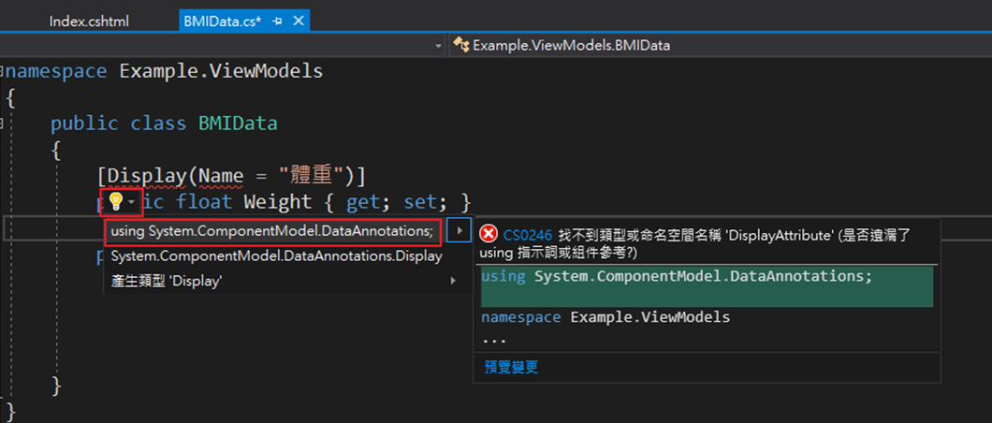
DataAnnotations - Model
將BMIData套用DataAnnotations
使用 using 匯入 System.ComponentModel.DataAnnotations
透過工具加入的方式可參考下圖

Slide 45
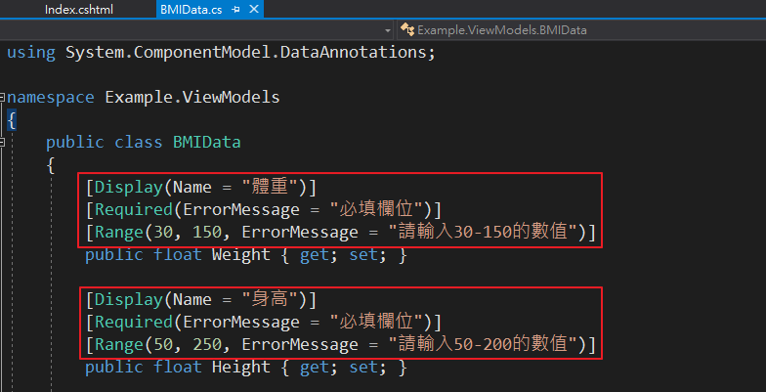
DataAnnotations - Model
將BMIData套用相關的DataAnnotations
宣告屬性名稱，必填欄位與判斷數值範圍
Notes:
[Display(Name = "體重")]
[Required(ErrorMessage = "必填欄位")]
[Range(30, 150, ErrorMessage = "請輸入30-150的數值")]

Slide 46
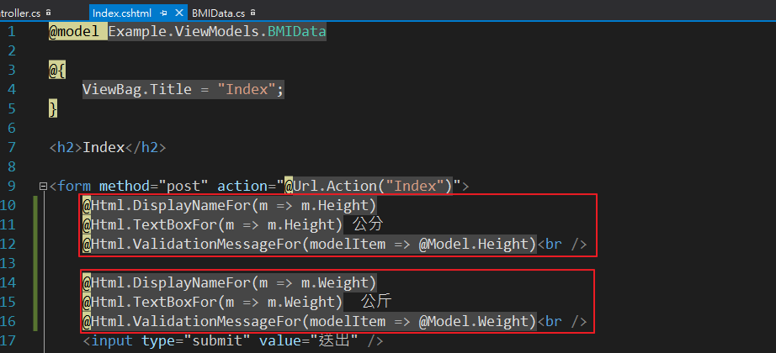
DataAnnotations - View
修改View，使用Html Helper
Html.DisplayNameFor 顯示屬性名稱
Html.TextBoxFor 顯示該屬性的輸入欄位
Html.ValidationMessageFor 顯示屬性的錯誤訊息
Notes:
@Html.DisplayNameFor(m => m.Height)
@Html.TextBoxFor(m => m.Height) 公分
@Html.ValidationMessageFor(modelItem => @Model.Height)<br />
@Html.DisplayNameFor(m => m.Weight)
@Html.TextBoxFor(m => m.Weight) 公斤
@Html.ValidationMessageFor(modelItem => @Model.Weight)<br />

Slide 47
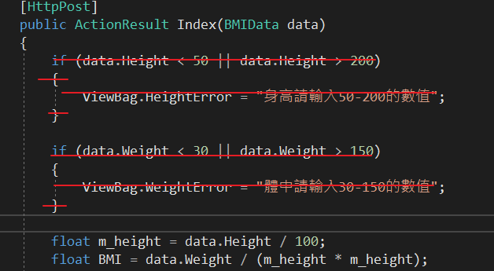
DataAnnotations - Controller
將自行判斷資料正確性的程式碼刪除，因為DataAnnotations已經可以完成資料驗證

Slide 48
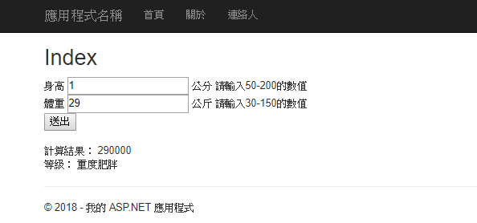
DataAnnotations - Controller
瀏覽畫面
可正確顯示欄位名稱、輸入框與錯誤訊息

Slide 49
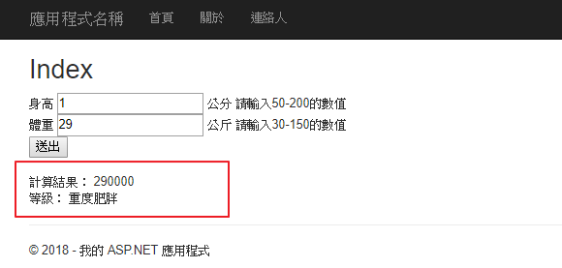
DataAnnotations - Controller
當輸入資料不正確時，計算結果與等級不應該顯示數值

Slide 50
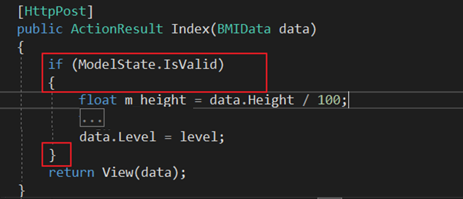
DataAnnotations - Controller
使用ModelState.IsValid確認Model資料驗證是否正確，若正確才會進行BMI運算

Slide 51
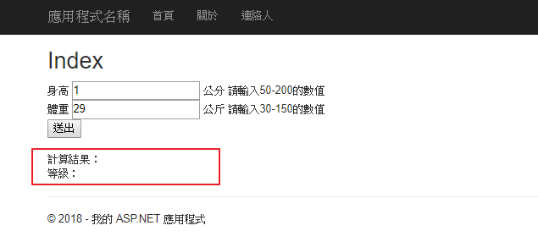
DataAnnotations - Controller
瀏覽畫面
確認輸入資訊錯誤時，計算結果與等級不會顯示數值

